Slide 1


长江中游新洲至九江河段航道整治二期工程
BIM咨询服务工作汇报
中交第二航务工程勘察设计院有限公司
交 融 天 下 建 者 无 疆

Slide 2
目 录
01
项目简介
02
04
BIM咨询服务工作进展
03
BIM平台问题整理

Slide 3
1.项目简介

Slide 4
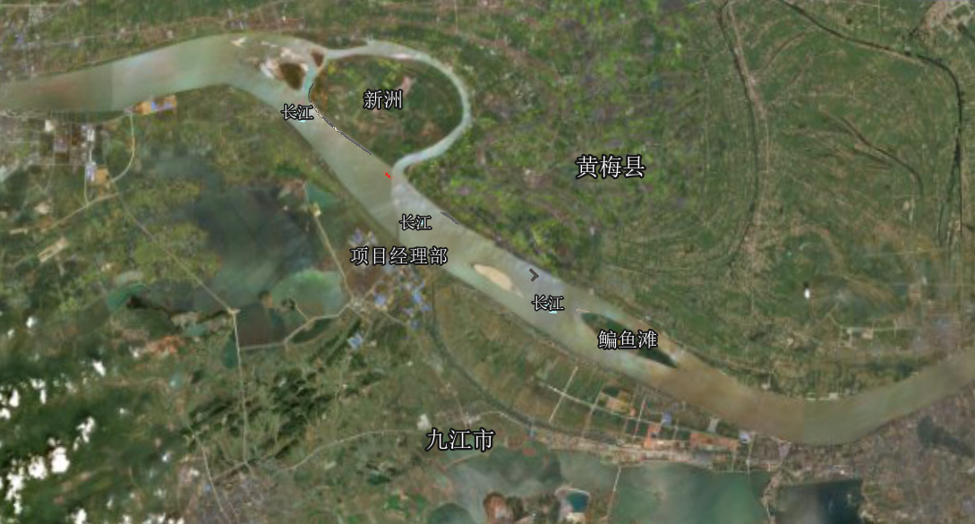
1.1 项目介绍
工程名称
长江中游新洲至九江河段航道整治二期工程。
项目概况
新九河段位于长江干线武汉至安庆段的中下段，上起葫芦山，下迄九江港客运码头，航道里程793.5～828.5km，全长约35km，新洲～九江河段平面呈现反“S”形，由上段新洲汊道、中间顺直段、下段九江弯道组成，河段内分布有上、中、下三个浅区，即新洲浅区、九江上浅区、九江下浅区。
工程主要建设内容
在新洲水道右岸徐家湾边滩建设2道丁坝和1道护底带，加高徐家湾边滩已建2道护滩带；在九江水道鳊鱼滩洲头滩脊上建设一纵一横2道护滩带；建设新洲水道新洲右缘护岸、九江水道左岸蔡家渡护岸；对新洲水道新洲浅区进行疏浚；配套建设航道整治建筑物专用标志8座。

Slide 5
1.2 BIM咨询服务工作内容
BIM模型深化
整理设计模型；
施工模型深化，满足施工管理需求；
现场服务
BIM平台相关培训；
建模及效果展示软件培训；
BIM施工管控平台开发及应用
分阶段开发平台模块；
与现场结合完善平台功能；
配合施工单位开展BIM技术交底及施工模拟。

Slide 6
2.BIM咨询服务工作进展

Slide 7
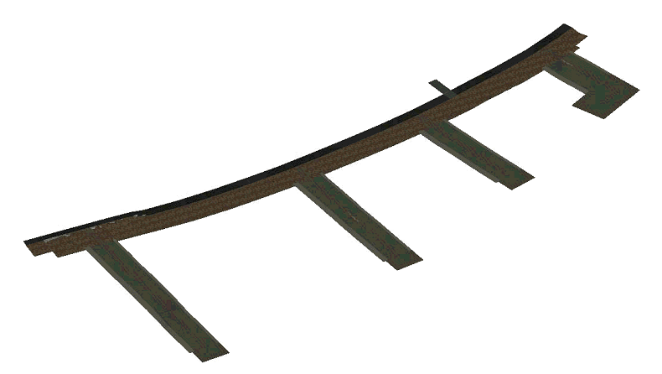
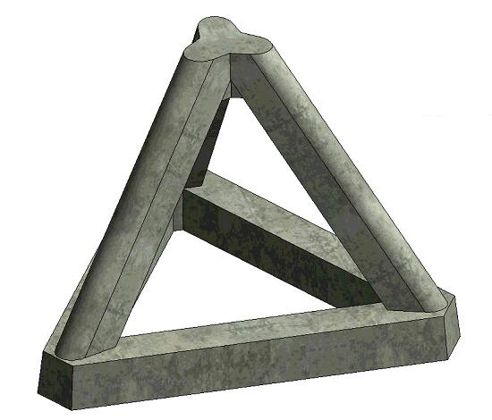
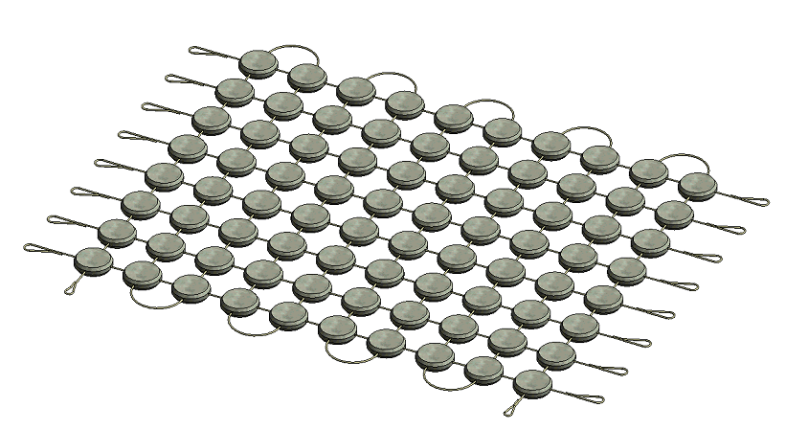
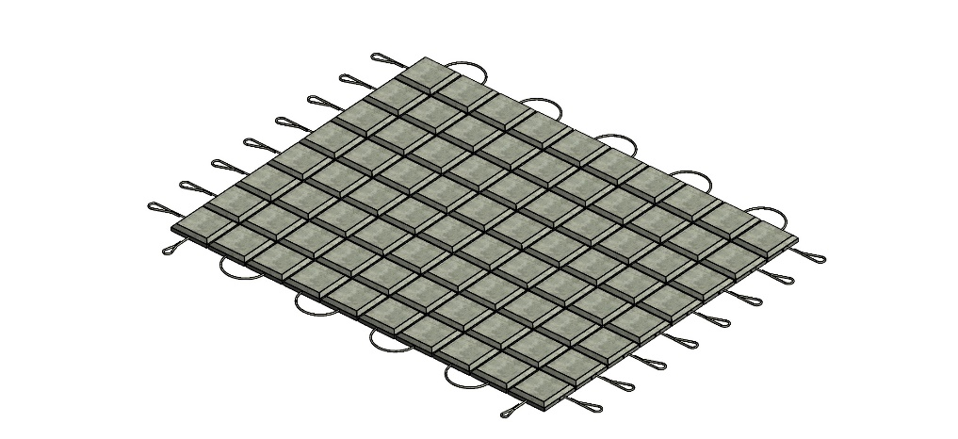
2.1 模型深化

Slide 8
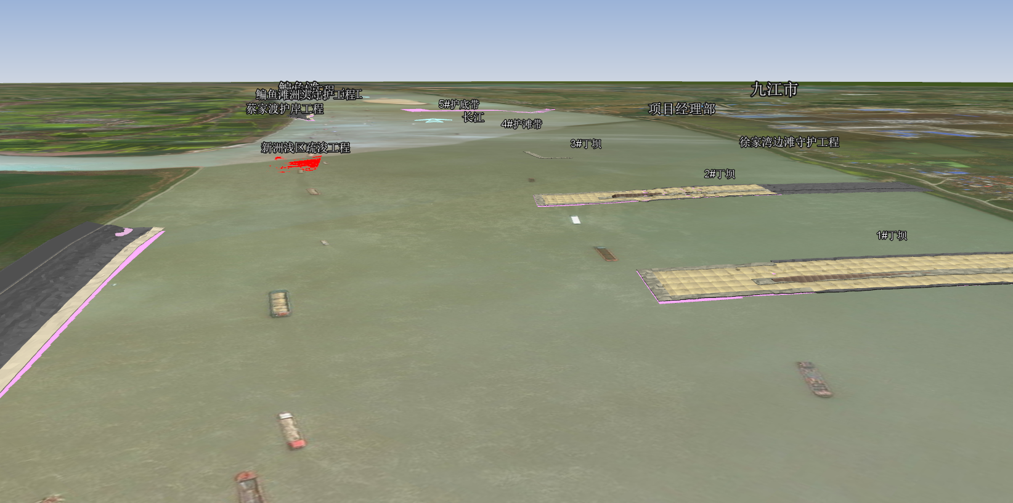
2.1 模型深化

Slide 9
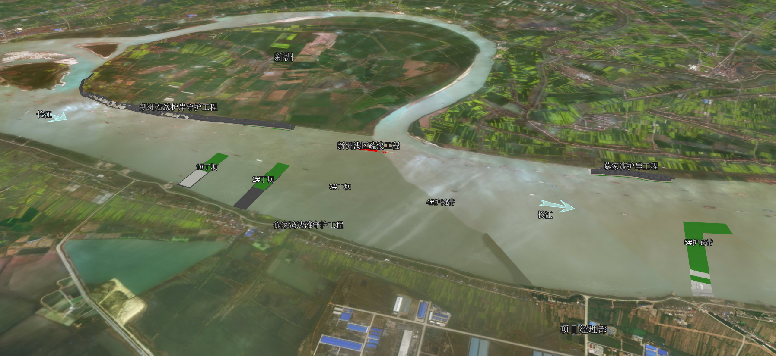
2.2 进度分析

Slide 10
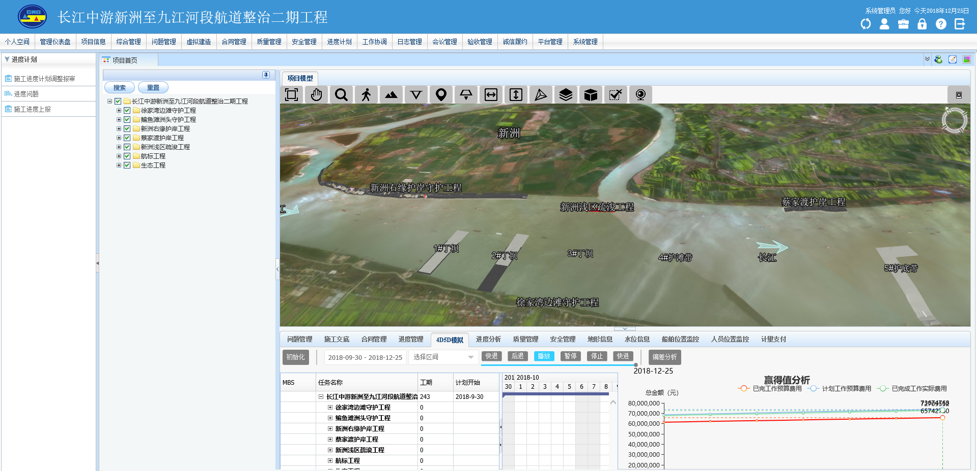
2.3 4D5D模拟

Slide 11
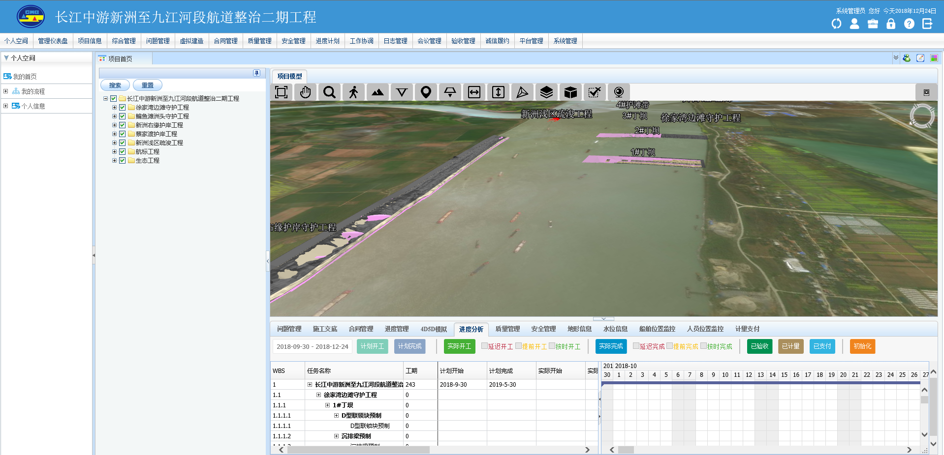
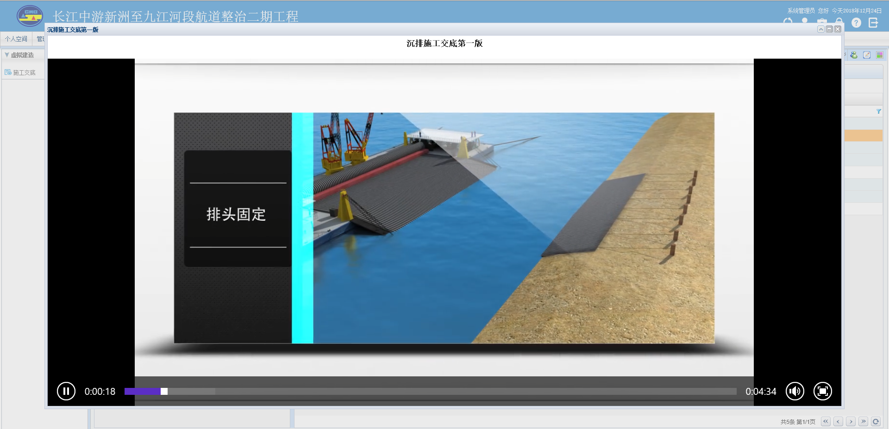
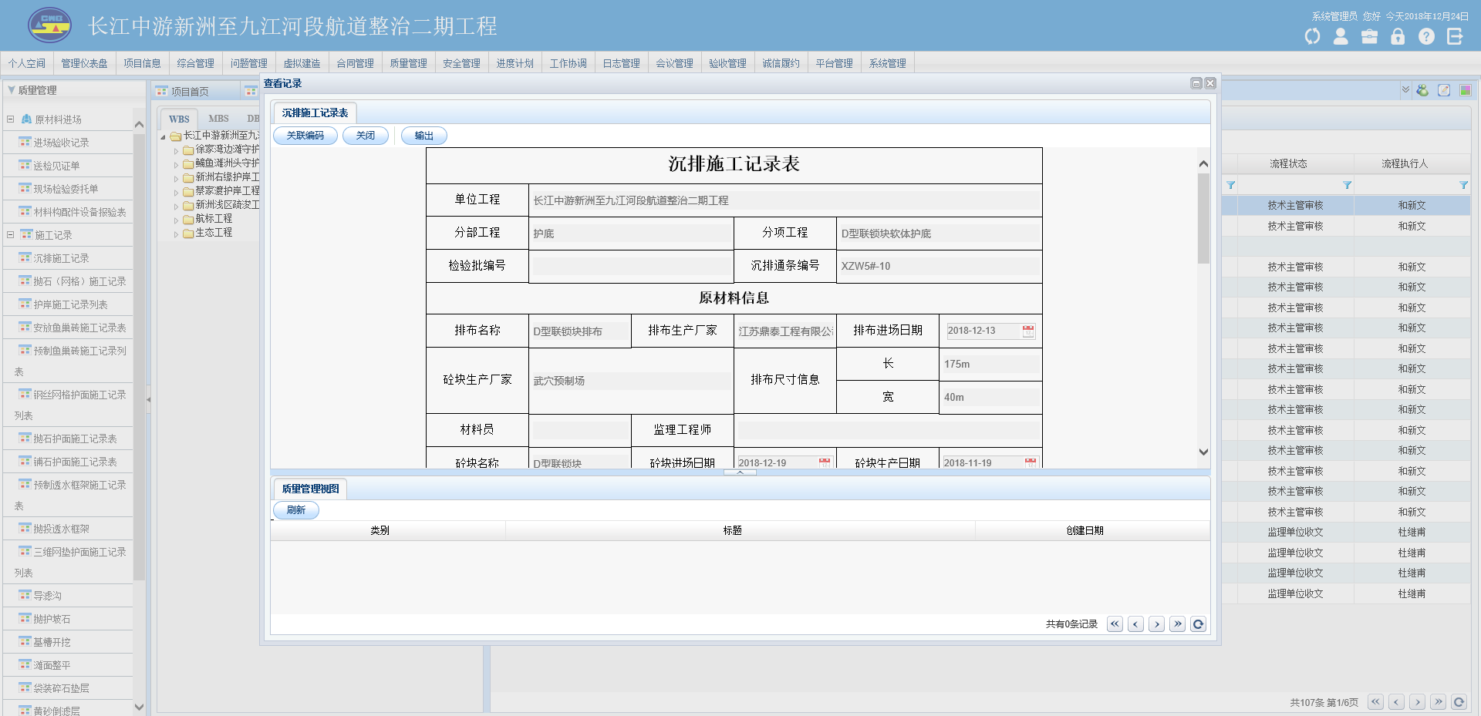
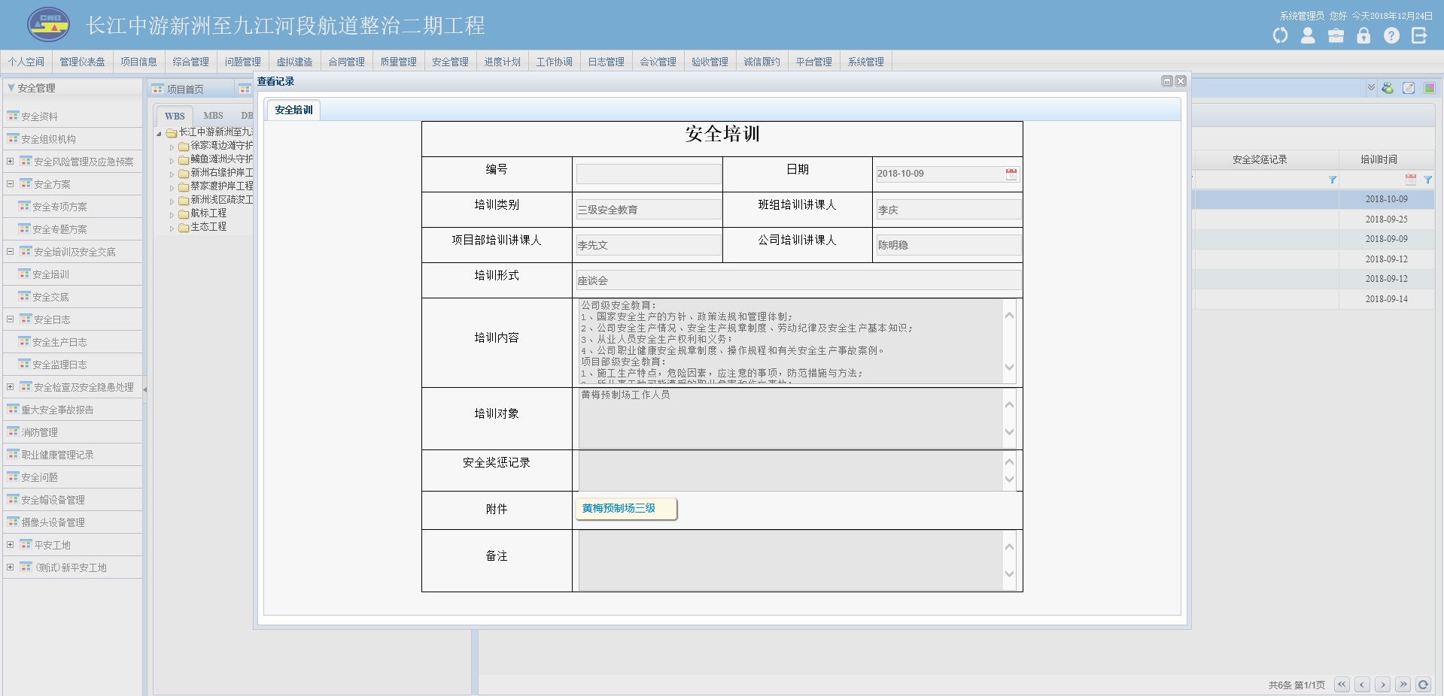
2.2 BIM施工管控平台 网页端
BIM施工管理平台，采用基于BIM模型界面进行施工管理，平台有综合管理、问题管理、虚拟建造、合同管理、质量管理、安全管理、进度计划等17个模块。 目前，17个模块中，除合同管理模块还在抓紧开发，验收管理还未开发外，其余15个模块已开发完成。

Slide 12
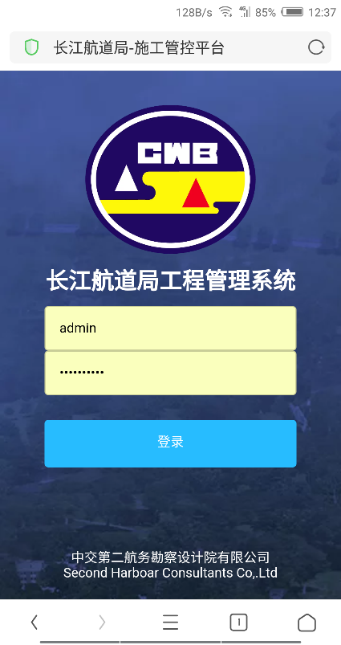
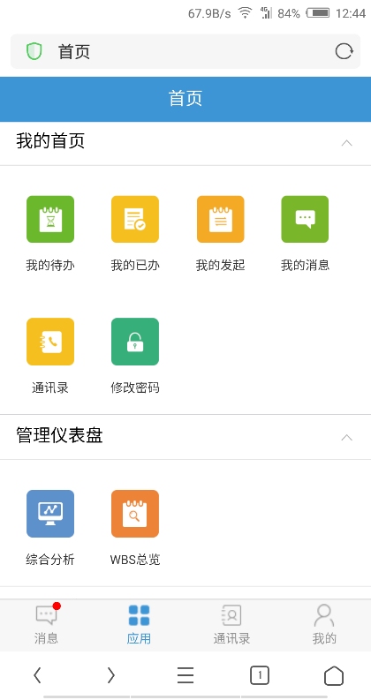
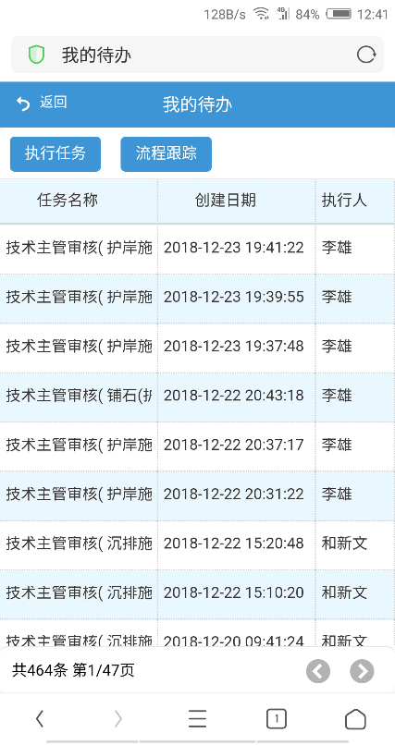
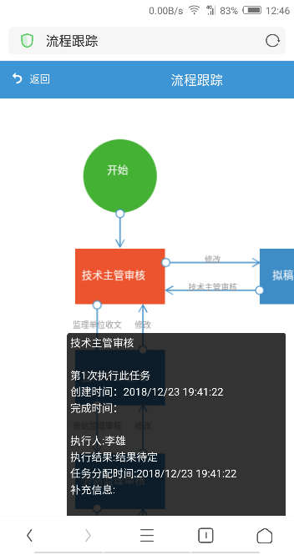
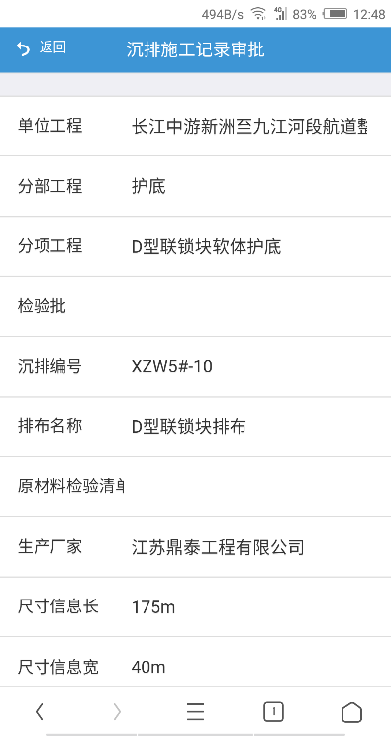
2.2 BIM施工管控平台 手机端
手机移动端的现场填报模块、流程审批模块、综合分析、WBS总览、全景360模块也同步开发完成。

Slide 13




2.2 BIM施工管控平台 使用指南
电脑配置
IE10及以上版本；
安装插件3DEngine_7.1.170825；
账号密码
账号：名字全拼
密码：123456
 | 地址 | 二维码
网页端 | http://xjpm.ctesi.com.cn
手机端 | http://xjpm.ctesi.com.cn
项目企业微信公众号 | BIM平台手机端入口及新闻发布
QQ交流群619525739

Slide 14
3. BIM平台问题整理

Slide 15
BIM施工平台集中问题：
平台部分模块及表单与现场有偏差，需要修改并添加一些模块；
最近开始录入抛石护面施工记录表，但此部分表单填写并不完善，近期需与此部分录入人员沟通、培训；
BIM平台功能意见
存在内在联系表单如何便捷查找，比如材料报验系列；
施工记录、施工日志、检验批部分数据存在重叠，实现其中关联；

Slide 16
让世界更畅通
让生活更美好
让城市更宜居

